Slide 1
2021 года

Slide 2
700 лет
(1321г.)
В 1321 году Данте Алигьери закончил свою «Божественную комедию». Он писал ее четырнадцать лет – и произведение поэта читают до сих пор.

Slide 3
205 лет
(1816 г.)
641×980
«Щелкунчик» рождественская повесть-сказка Эрнста Теодора Амадея Гофмана.
Маленькая девочка Мари вдохновля-ет деревянного Щелкунчика на подвиги, и вместе они противостоят огромной армии мышиного короля. В награду за искреннюю любовь, доброе сердце и беззаветную смелость исполняются их самые заветныемечты. Щелкунчик становится прекрасным юношей, а Мари – его невестой.

Slide 4
200 лет
(1821 г.)
«Кавказский пленник» А. С. Пушкина это – первая романтическая поэма писателя. Здесь романтические герои переплетаются с описанием природы Кавказа и бытом горцев.

Slide 5
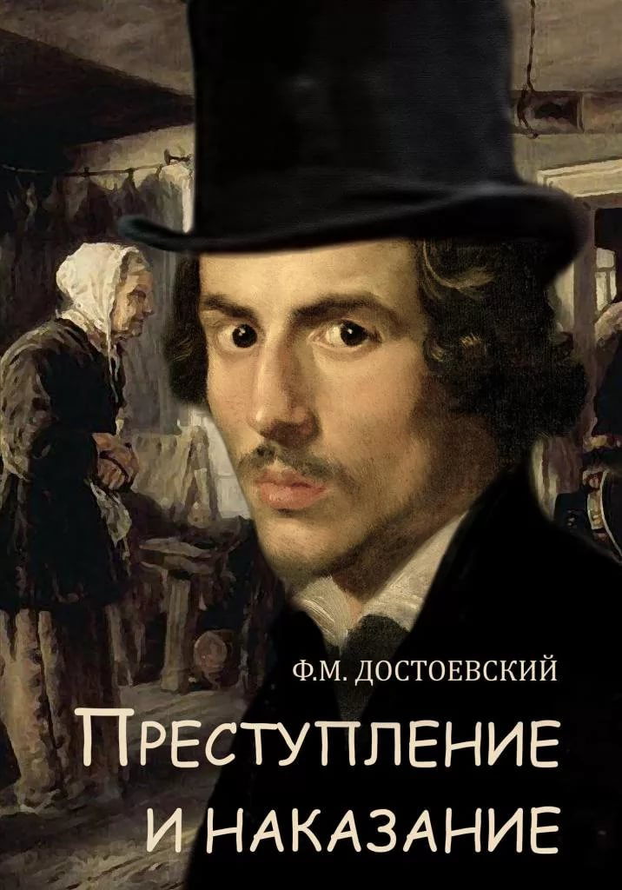
155 лет
(1866 г.)
Ф. М. Достоевский «Преступление и наказание» называют социально-философским, психологическим и идеологическим произведением.

Slide 6
145 лет
(1876 г.)
Н. А. Некрасов «Кому на Руси жить хорошо»
Поэма повествует о путешествии семерых мужиков по всей Руси с целью поиска счастливого человека. Некрасов ввёл в русскую поэзию богатство народного языка и фольклора, широко используя в своих произведениях прозаизмы и речевые обороты простого народа. От бытового до публицистичес-кого, от народного просторечия до поэтической лексики, от ораторского до пародийно-сатирического стиля. Используя разговорную речь и народную фразеологию, он значительно расширил диапазон русской поэзии.

Slide 7
145 лет
(1876 г.)
Марк Твен «Приключения Тома Сойера»
Том Сойер – обладатель бунтарского характера, непоседа, проказник и великий авантюрист, поселившийся в четырех книгах писателя Марка Твена. Веселые приключения, безудержная фантазия, задор и озорные поступки – жизни мальчишки из местечка Санкт-Петербург позавидует любой ребенок.

Slide 8
135 лет
(1886 г.)
М. Е. Салтыков-Щедрин «Сказки»
Увлекательные сказки читать любят как взрослые, так и дети. Они не похожи на другие, так как богаты яркими образами и ориги-нальными сюжетами. Они пронизаны сатирой, элемен-там которой Щедрин научился у великого баснописца Крылова.

Slide 9
120 лет
(1901 г.)
А. П. Чехов «Три сестры»
«Три сестры» – пьеса о счастье, недостижимом, далёком, об ожидании счастья, которым живут герои.

Slide 10
763×1200
110 лет
(1911 г.)
А. И. Куприн «Гранатовый браслет»
Рассказ «Гранатовый браслет» – трогательная и печальная история любви, в основу которой был положен реальный случай.

Slide 11
HD 776×1200
100 лет
(1921 г.)
повесть-феерия Александра Грина «Алые паруса» о непоколебимой вере и всепобеждающей, возвышенной мечте, о том, что каждый может сделать для близкого чудо.

Slide 12
95 лет
(1926 г.)
А. А. Фадеев «Разгром»
Действие происходит в годы Гражданской войны в Уссурийском крае.

Slide 13
95 лет
(1926 г.)
«Федорино горе», «Путаница», «Телефон»
Имя К. И. Чуковского знакомо каждому ребенку с самого раннего детства. Это у его ворот растет чудо-дерево, на котором зреют «чулки да башмаки, словно яблоки». Это он запросто разговаривает по телефону со всем звериным миром. Корней Иванович Чуковский автор множества детских произведений.
HD 1819×2425

Slide 14
95 лет
(1926 г.)
С. Я. Маршак.
Сказка «Багаж» о том, как женщина сдает в багаж крупные вещи: диван, чемодан, саквояж, корзину, картину, картонку и маленькую собачонку. После погрузки багажа щенок пугается звонка на перроне и сбегает. Что там было!..

Slide 15
95 лет
(1926 г.)
«Винни Пух» .
Винни Пух - плюшевый мишка, персонаж двух повестей и двух сборников стихотворений английского писателя Алана Милна. Он довольно толстый медвежо-нок - больше всего на свете любит поесть. А кроме это-го, он сочиняет песенки, пыхтелки, сопелки и кричал-ки на все случаи жизни.

Slide 16
HD 926×1500
90 лет
(1931 г.)
Антуан де Сент-Экзюпери «Ночной полет»
Перед вами – легендарное произведение Антуана де Сент-Экзюпери, писателя – и летчика. Произведение, в котором талант писателя служит лишь средством и формой выразить ощущения летчика.

Slide 17
HD 1237×1777
85 лет
(1936 г.)
Книга А. Н. Толстого о приключениях Буратино любима не только многими детьми, но и взрослыми. Писатель создал такое произведение, которое в лёгкой и ненавязчивой форме рассказывает о важных ценностях и даёт жизненные уроки.

Slide 18
85 лет
(1936 г.)
Стихи для малышей «Игрушки» - классика. Стихи Агнии Барто наполнены глубоким смыслом, ненавязчиво учат быть стойкими, отвечать за свои действия, беречь тех, кого любишь. И это обучение проходит на понятных для всех примерах.

Slide 19
80 лет
(1941 г.)
А. Т. Твардовский «Василий Теркин»
В глубоко правдивой, исполнен-ной юмора, классически ясной по своей поэтической форме поэме «Василий Теркин» А. Т. Твардовский создал бессмертный образ советского бойца. произведение стало олицетворением патриотизма и духа нации.

Slide 20
75 лет
(1946 г.)
В. П. Некрасов «В окопах Сталинграда»
Написанная «тихой» прозой, без героического пафоса и замаха на грандиозность, удивительно правдивая, по-настоящему на-родная, эта повесть стала насто-ящем явление советской воен-ной литературы. Виктор Некра-сов, фронтовик, прошедший гор-нило жесточайших боев, не сов-рал в ней ни словом, ни буквой.

Slide 21
75 лет
(1946 г.)
Б. Н. Полевой «Повесть о настоящем человеке»
Повесть рассказывает о советском летчике Алексее Мересьеве, который был сбит в бою Великой Отечественной войны, тяжело ранен, но силой воли возвратился в ряды действующих летчиков.

Slide 22
70 лет
(1951 г.)
А. А. Фадеев «Молодая гвардия»
В маленьком шахтерском городке Краснодоне Олег Кошевой, Ульяна Громова, Любовь Шевцова, Сергей Тюленин были совсем юные, вчерашние выпускники школ и старшеклассники, обычные под-ростки. Сильные духом, неслом-ленные, они создали подпольную комсомольскую организацию «Молодая гвардия», которая сво-ими диверсиями заставляла почву гореть под ногами фашистов.

Slide 23
70 лет
(1951 г.)
676×1024
Е. Л. Шварц «Обыкновенное чудо»
«Обыкновенное чудо» – самая главная и лучшая пьеса-сказка Е. Шварца, блестящего выдумщика, острослова и мудрого человека. Вот уже более полувека читатели и зрители смеются и грустят вместе с ее героями: Хозяином - смешным тираном Королем, юношей со странным именем Медведь, которому суждено влюбиться в Принцессу, поцеловать ее и... превратиться в медведя.

Slide 24
65 лет
(1956 г.)
«Маленький Водяной" - одна из лучших сказок для малышей известного немецкого писателя Отфрида Пройслера. Бесшабашный, веселый, озорной маленький водяной ни минуты не может просидеть без дела и постоянно ввязывается в различные переделки.

Slide 25
55 лет
(1966 г.)
“Крокодил Гена и его друзья”- повесть российского писателя Эдуарда Успенского о добром крокодиле Гене и неизвестном науке звере Чебурашке, коварной старухе Шапокляк и её спутнице крыске Лариске.
HD 1226×1771

Slide 26
50 лет
(1971 г.)
Г. Н. Троепольский «Белый Бим Черное ухо»
«Белый Бим Чёрное ухо» – это книга не просто о верном и до конца жизни преданном сеттере Биме, но и о злых и добрых людях, а также о взаимопонимании «двух миров»: человека и природы.

Slide 27
HD 1104×1500
40 лет
(1981 г.)
Повесть-сказка Астрид Линдгрен про девочку Рони, дочь самого могучего разбойничьего атамана всех лесов и гор, и про неведомый мир, в котором все необычно, таинственно и странно. А еще она о приключениях, дружбе и любви.

